Slide 1
UTRINKI IZOBRAŽEVANJA NA DALJAVO UČENCEV 4. A RAZREDA

Slide 2
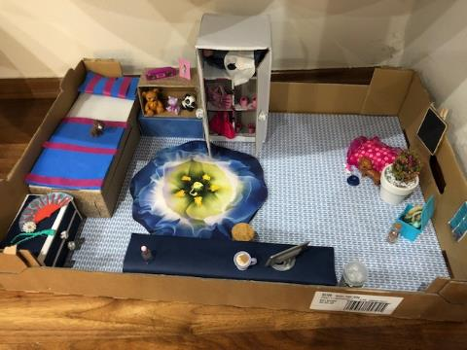
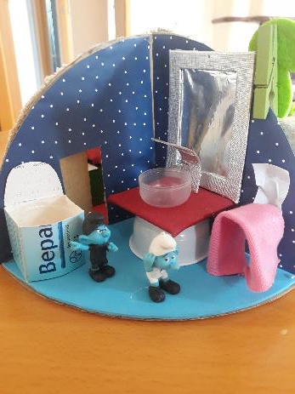
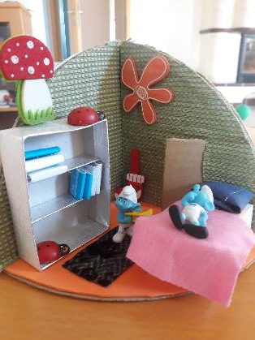
USTVARILI SMO RAZLIČNE LIKOVNE IZDELKE ...
... nastale so domišljijske sobe iz odpadnega materiala ...

Slide 3
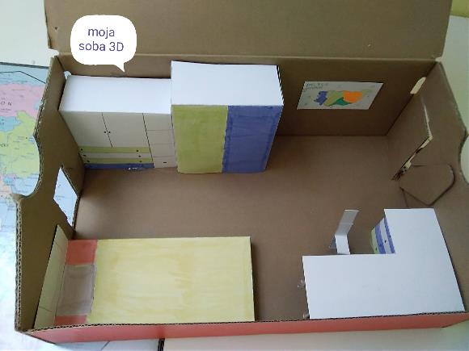
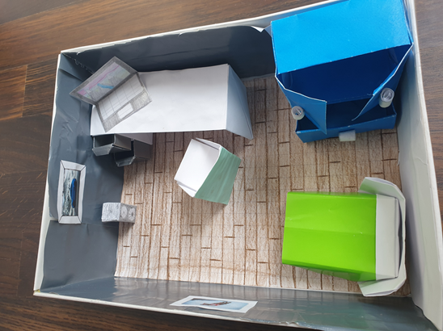

Slide 4
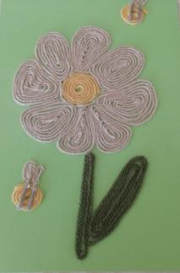
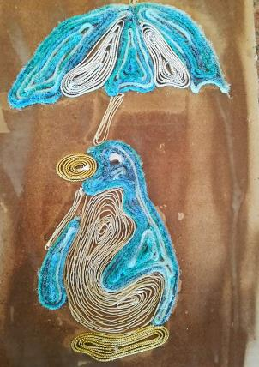
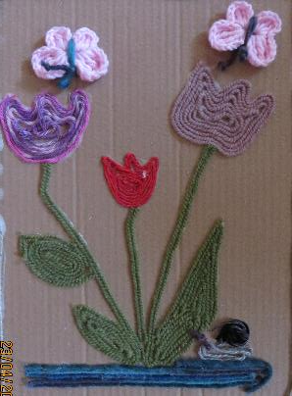
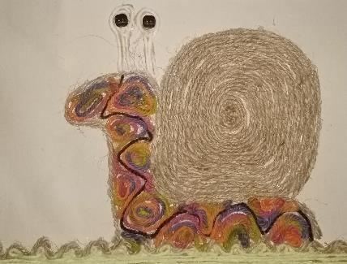
USTVARJALI SMO Z VRVICAMI ...
... nastale so prave umetnine ...

Slide 5
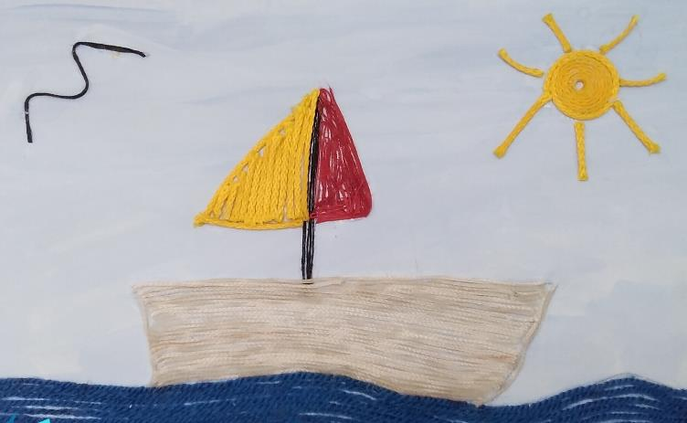
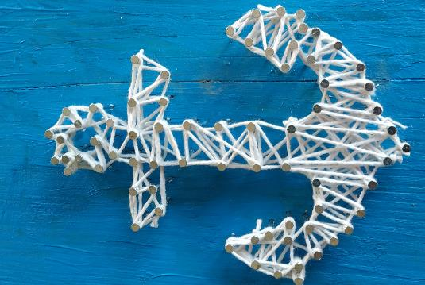

Slide 6
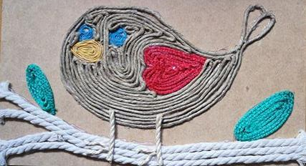
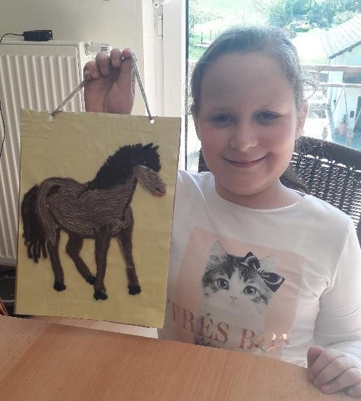
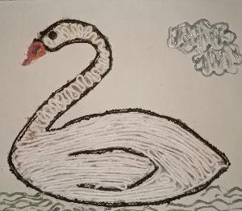

Slide 7
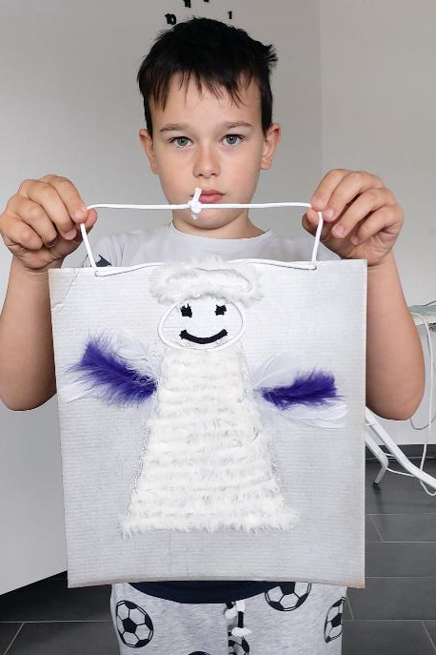
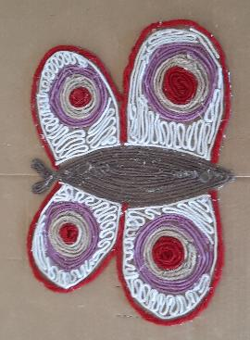
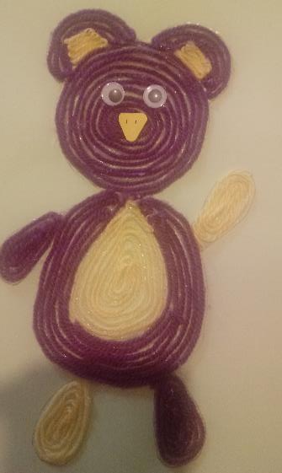

Slide 8
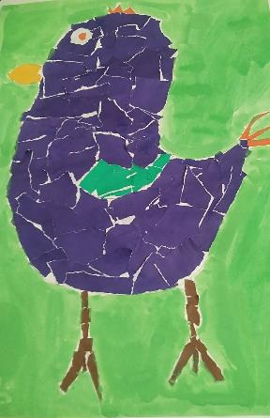
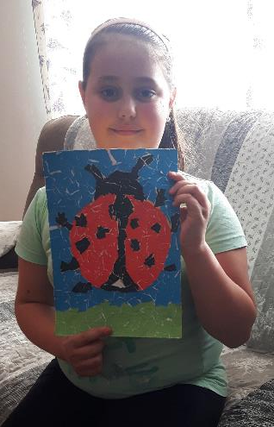
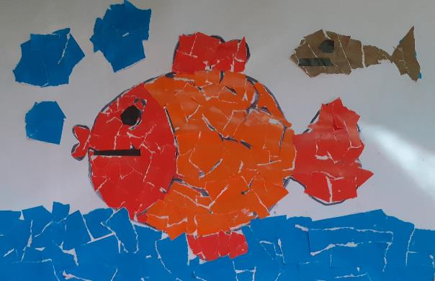
TRGANKA
MOJA NAJLJUBŠA ŽIVAL ...

Slide 9
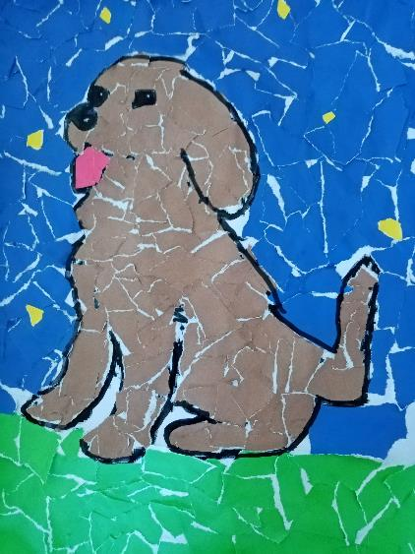
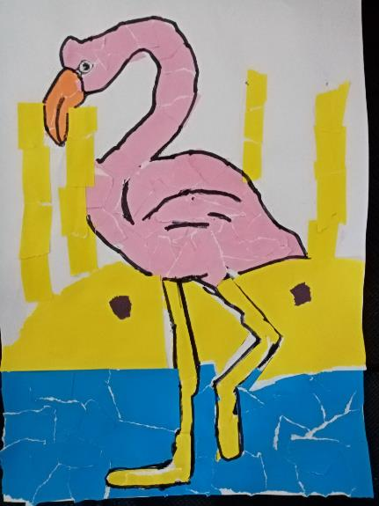

Slide 10
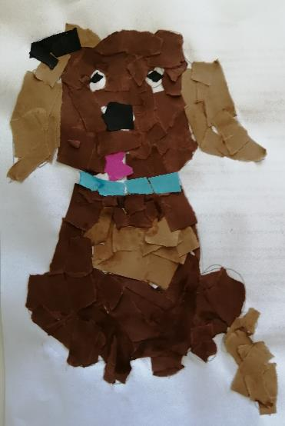
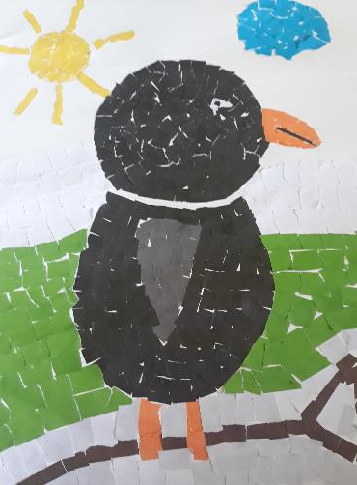
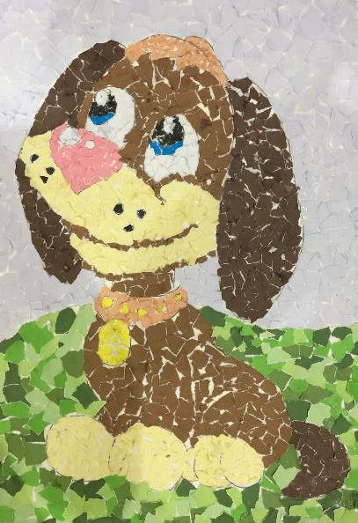

Slide 11
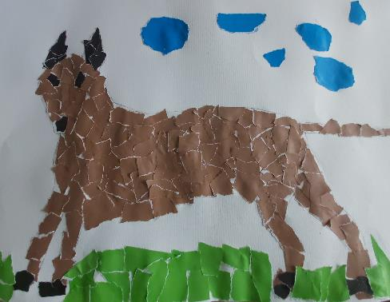
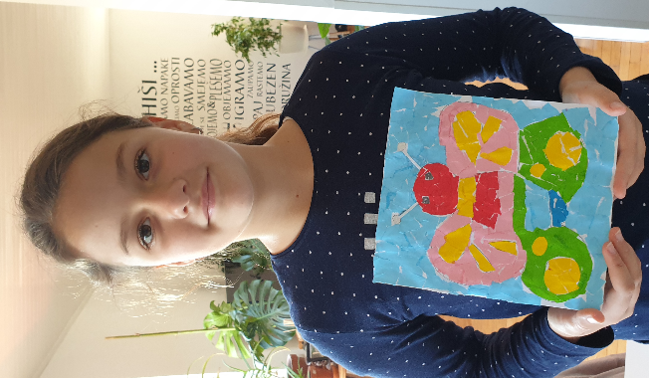
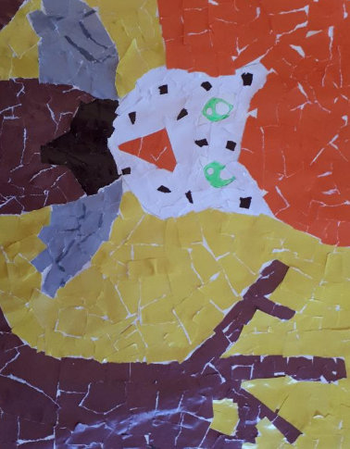

Slide 12
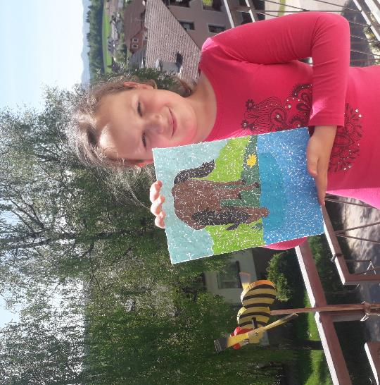
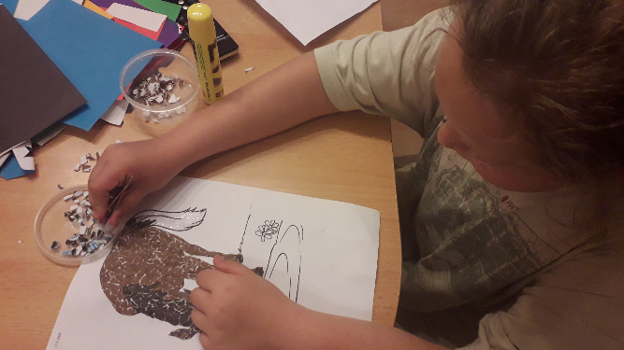
PREJ ...
POTEM ...

Slide 13
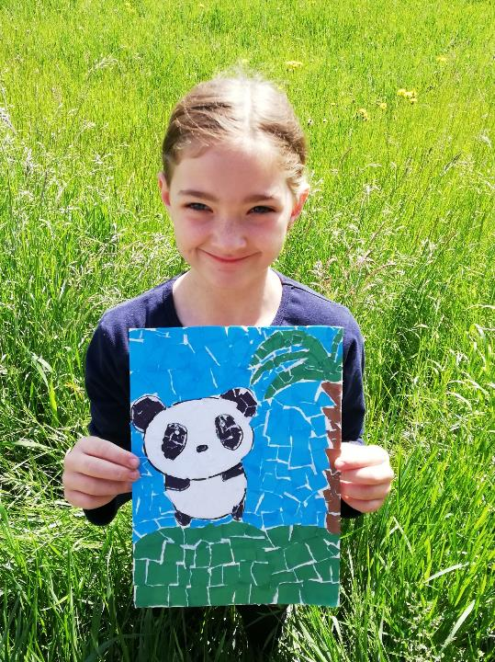
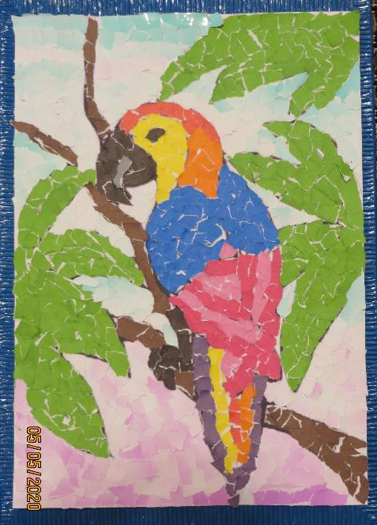

Slide 14
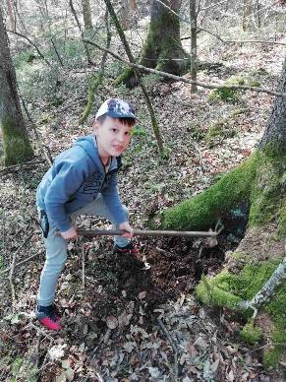
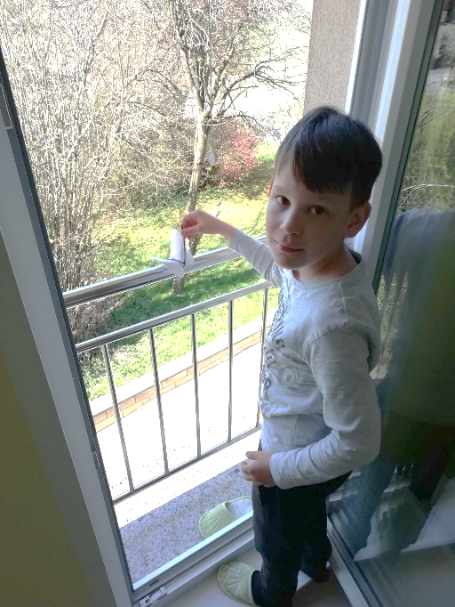
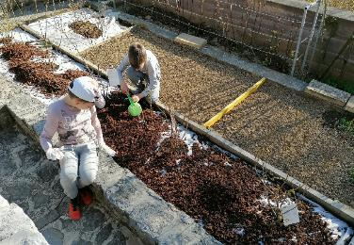
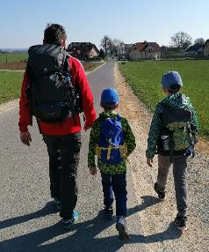
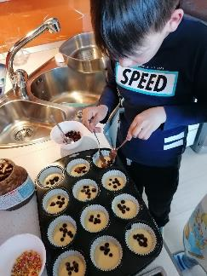
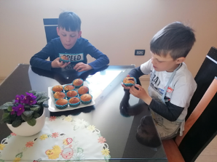
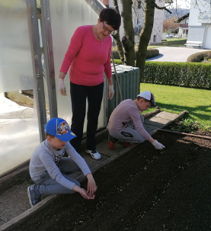
Pomagal sem pri urejanju zastirke
za borovnice.
Na ograjo svoje sobe sem pripel metuljčka…
DNEVI DEJAVNOSTI…
PO ŠOLSKIH OBVEZNOSTIH, SODELUJEM PRI RAZLIČNIH OPRAVILIH…
V gozdu sva z atijem nabrala gozdno zemljo – potrebovali jo bomo doma, pri urejanju gredic…
Sejal sem grah…
Z bratom sva spekla okusne borovničeve kolačke, v katere sva skrila tudi malo nutele.
Odpravili smo se na „celodnevni izlet“ – na pohod po Lavričevi poti, prehodil sem 19 km ☺

Slide 15
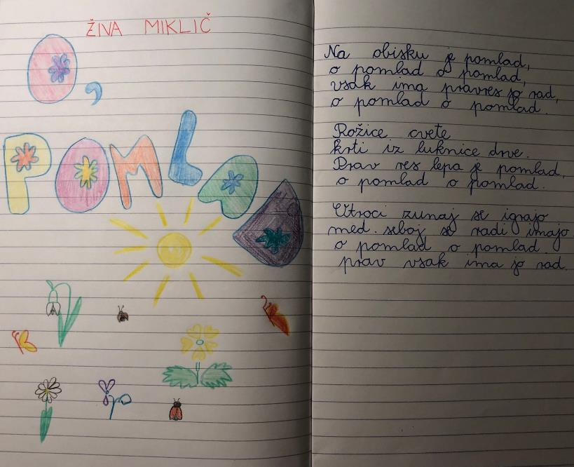
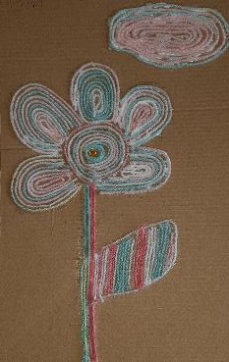
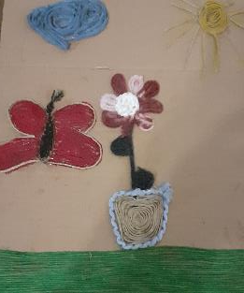
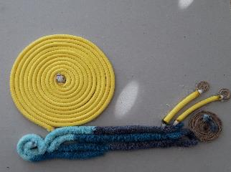
... nastale so rime ...

Slide 16
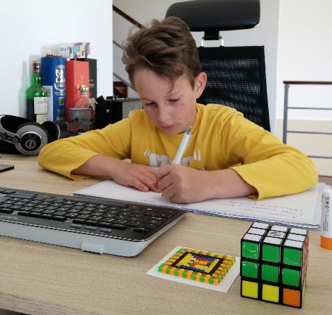
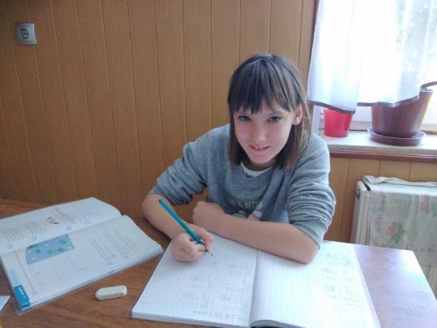
NALOGE OPRAVLJAMO VESTNO IN SPROTI ...

Slide 18
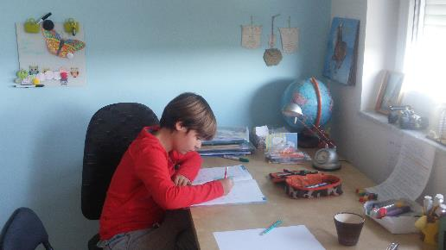
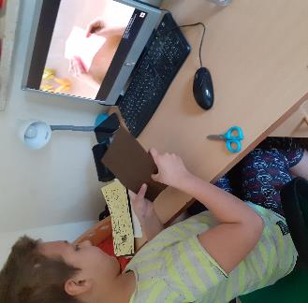

Slide 19
SPOZNALI SMO KRALJESTVA ...

Slide 20
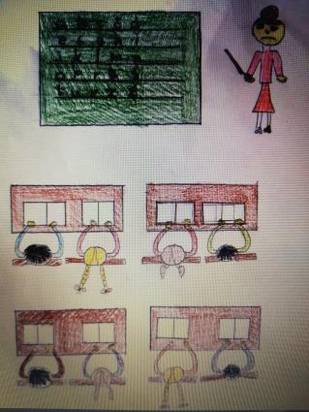
OPRAVILI INTERVJU Z BABICO IN DEDKOM ...
... nekoč tako, danes pa ...

Slide 21
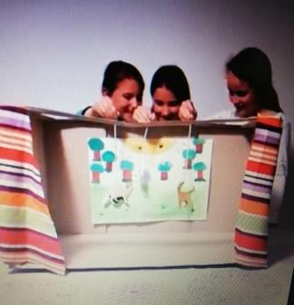
AKTIVNI SMO NA VSEH PODROČJIH ...

Slide 22
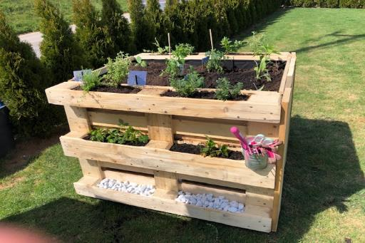
DELO NA VRTU ...

Slide 23
TEHNIŠKI DAN ...

Slide 24
PRIPRAVA NA VELIKONOČNE PRAZNIKE ...

Slide 26
Prvič sem se lotila barvanja jajc na način, kot so ga poznale že naše babice. Torej rastilne na jajce in v nogavico .... bilo je nekoliko težje, vendar mi je uspelo.
Jajca so se kuhala v čebulnih olupkih ... in ker rada ustvarjam, sem izdelala primeren podstavek za pirhe.
Lana Pevec, 4. a
Končni izdelek..

Slide 27
Na cvetno nedeljo smo preko televizije spremljali blagoslov butaric. Z blagoslovljeno vodo sem poškropila butarico, ki sva jo z očijem naredila že dan prej. Po kosilu sem butarico razkopala in z zelenjem nahranila govedo. Z vej smo izdelali majhne križščke, ki smo jih obesili po poslopjih. V petek smo barvali pirhe. Pri tem je pomagala tudi moja sestrica Iris. Okrasili smo tudi stanovanje. Naslednji dan smo pekli kruh in potico. Pripravili smo tudi košaro. Notri smo dali pirhe, šunko, kruh, potico in hren. Popoldne smo preko spleta spremljali blagoslov. Z bratcem sva košaro poškropila z blagoslovljeno vodo. V nedeljo smo imeli velikonočni zajtrk. Pojedli smo ga nato pa spremljali sveto mašo. Pripravili smo kosilo. Pojedli smo ga na terasi. Popoldne smo se skupaj igrali. Tako smo mi praznovali velikonočne praznike.
Zoja Nograšek, 4. a

Slide 28
ŠPORTNE AKTIVNOSTI ...

Slide 29
ŠPORTNO POROČILO
V današnjem poročilu bom povedala kaj vse aktivnega sem počela v tem tednu. Cel teden sem bila za šport bolj zagreta kot kadarkoli prej. Zelo imam rada take dneve in tedne.
Moram vam povedati, da grem od prvega dneva karantene vsak dan na krajši pohod z dedkom, babico, sestro in psičko Tačko. Na pohod gremo tudi, če je slabše vreme. Se pa bolj oblečemo ali vzamemo dežnik. Skoraj vsak dan vidimo srne, ki tečejo pred nami. Tačka se vedno zapodi za njimi, a jih nikoli ne ujame. Pohod vsak dan traja približno uro in pol in je dolg okrog 4 kilometre. Velikokrat s seboj vzamemo banano. Mami je sicer rekla, da pravega pohoda ni brez sendviča in soka, zato sem se danes, v petek 8. 5. 2020 na pohod odpravila z nahrbtnikom in malico. Še prej sem se namazala s sredstvom proti klopom.

Slide 30
V torek, 5. 5. 2020, mi je mamica naredila rolarski in kolesarski poligon na dvorišču. Z rolarji sem se vozila naprej, nazaj, slalom in limonice, v krogu, pod oviro … Poligon sem ponovila večkrat in zdaj se znam že zelo dobro peljati. Seveda, skoraj bi pozabila, na glavi sem imela zapeto čelado na rokah in nogah pa tudi ščitnike. S kolesom sem se vozila po osmici, se vozila z eno roko in drugo roko, pobirala steklenico in se vozila med dvema črtama. Zdaj ta poligon že obvladam, zato sem se v sredo, 6. 5. 2020, z mamico in sestrico odpravila do Temenice s kolesom. Tam sem 2 uri jahala, potem pa smo se vrnile s kolesom nazaj. Tudi tokrat ni šlo brez čelade. Na cesti sem bila zalo previdna in pozorna. Za športno vzgojni karton mi je mami pripravila naloge prirejene za doma.
Ugotovili sva, da sem kar precej zrastla in tudi tehtnica kaže več kot lansko leto. Dotikanje plošče z roko sem izvedla kar na domači mizi. Nalepili sva dva kroga, mami pa mi je štela dotike. Redno vadim tudi skok v daljino z mesta. Čedalje bolje mi gre. Poligon s premagovanjem ovir mi gre že od nekdaj dobro.
Dviganje trupa ni moja najljubša vaja. A vseeno treniram. 😉 Zaradi gimnastike nimam težav z elastičnostjo in predklonon na klopici. Pri visenju sem hitro konec. Moč v rokah moram še pridobiti. Tek na 60 m in 600 m pa sem tudi potrenirala.
Zelo sem vesela, ker je lepo vreme in sem lahko veliko zunaj in športno aktivna. Poleg tega imam tudi vsak teden dvakrat gimnastiko z učiteljico Dušico preko aplikacije Zoom.
Lep športni pozdrav.
Živa Miklič, 4. a

Slide 32
Moj športni dan!
Poročam vam o mojem športnem dnevu.
Najbolj mi je bila všeč živalska telovadba.
Zelo dobro sem znala oponašati raka, ter slona.
Vadbo po postajah sem ponovila trikrat.
Naredila sem 21 trebušnjakov v dvajsetih sekundah.
Tudi ostalo mi je šlo dobro.
Odločila sem se da nekatere vaje ponavljam vsak dan.
Zaplesala sem Just dance.
Potem pa še gremo okrog sveta.
Med dvajsetminutnim odmorom sem gledala televizor in pila navadno vodo.
Staršem sem pomagala tako, da sem pospravila svojo sobo, pobrisala prah in posesala hišo.
Med črkovanjem imena in priimka sem se zabavala z očijem, saj je to tudi poizkusil.
Balona sicer nisem imela, sem se pa zabavala z žogo.
Vaje za umirjanje so mi bile pisane na kožo.
Bilo je malce naporno vendar nisem izgledala kot dekle na koncu predstavitve.
Na koncu sem si zaploskala in spila malo limonade.
Daša Fajdiga, 4. a

Slide 33
IZDELOVANJE PLAKATA ...

Slide 35
NAREDILI SMO HERBARIJ ...

Slide 38
IN ŠE MNOGO VEČ ...

